Slide 1
Сунце - утврђивање
https://www.youtube.com/watch?v=ysHaSvRfNnA

Slide 3
Сунчева светлост и топлота мења природу. Помоћу сунчеве светлости и топлоте биљке себи стварају храну.

Slide 4
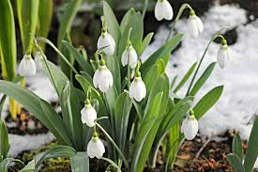
Први цветови после зиме, називају се весницима пролећа, а то су:
Висибабе

Slide 5
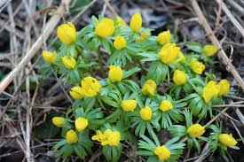
Кукурек

Slide 6
Твој задатак за данас је:
да урадиш у радној свесци страну 23. Сунце – извор живота;
у својој свесци нацртај Сунце и цвеће које видиш у свом окружењу;
овај задатак не шаљеш учитељици!

